Slide 1

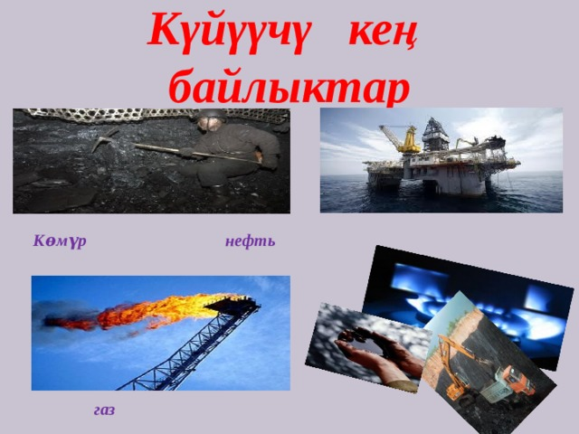

Кыргызстандын кен байлыктары

Slide 2
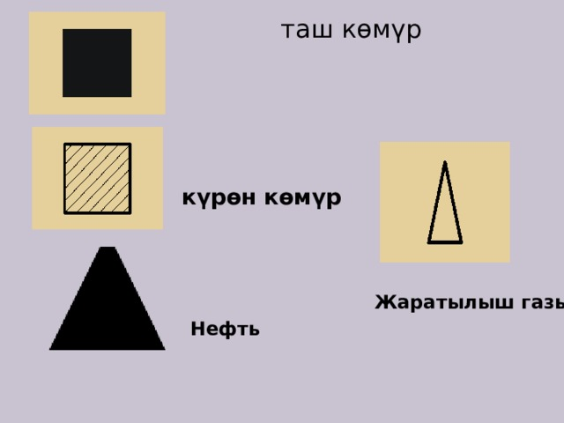
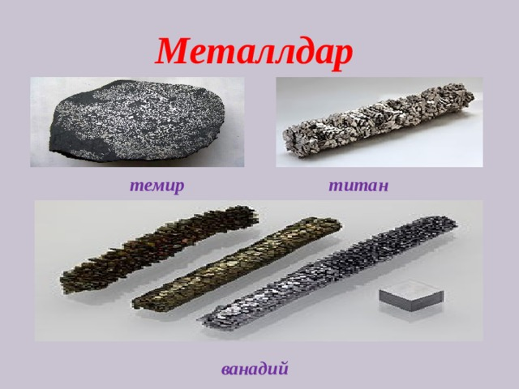

Slide 3

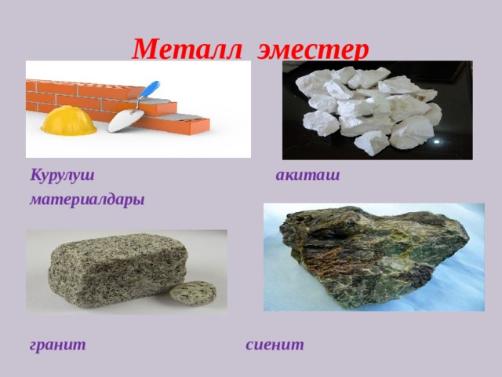

Slide 4
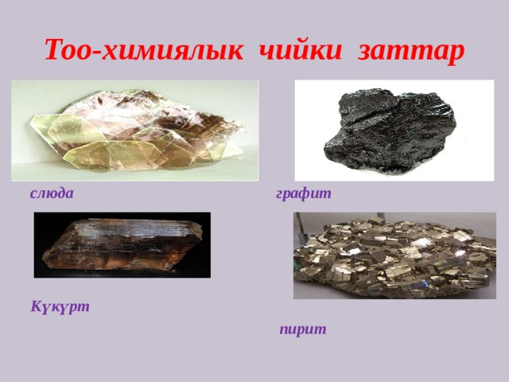
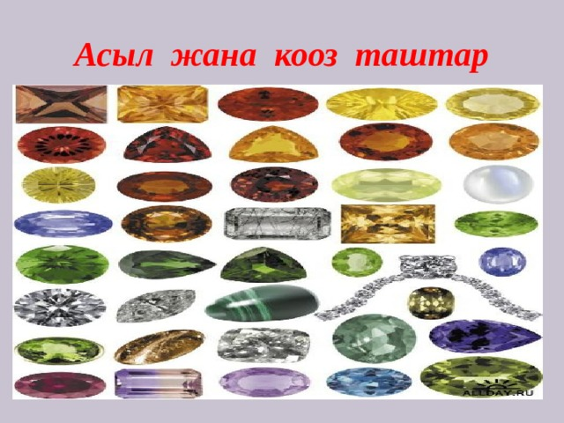

Slide 5
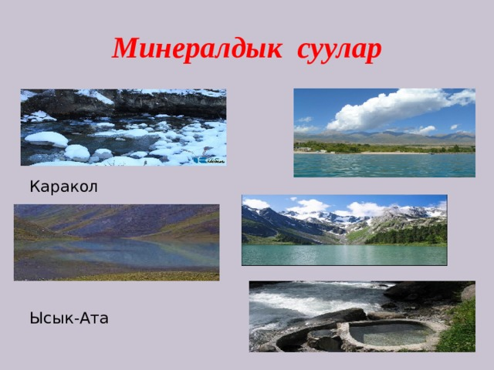
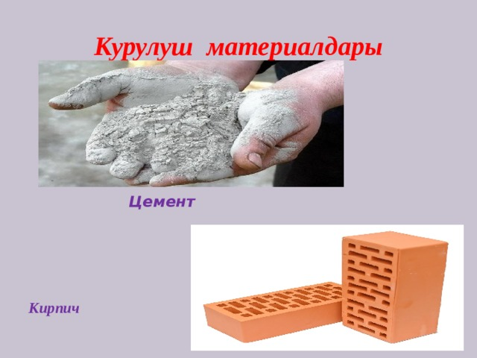

Slide 6
Кен байлыктарды коргоо боюнча сунуш жазып келуу.
Биз жашаган аймакта кандай кен байлыктарыбыз бар? Болсо кайсы турго кирет?

